Slide 1
Игровое поле
« Волшебные кармашки »
Выполнили:
Учитель-логопед МБДОУ д/с №22 Чурикова Марина Владимировна
Учитель-логопед МБДОУ д/с №22 Худякова Лидия Сергеевна
г Кинешма.

Slide 2
Цель: развитие коммуникативных способностей детей(умение работать в команде)
Задачи:
Способствовать повышению активности детей;
Развивать познавательные способности детей;
обогащать представления об окружающем мире, словарный запас детей;
- закреплять навыки счета;
-закрепить знание русских народных сказок, название героев из них и мультфильмов;
- формировать запас литературных художественных впечатлений,
- побудить в детях интерес к театрализованной игре;
- формировать умение строить диалог между сказочными героями;
- развивать память, внимание, речь;
- развивать мелкую моторику рук, зрительно-двигательную координацию;
- воспитывать умение работать дружно, взаимовыручку, товарищество, дружелюбие;
- создать эмоционально-положительный настрой.

Slide 3
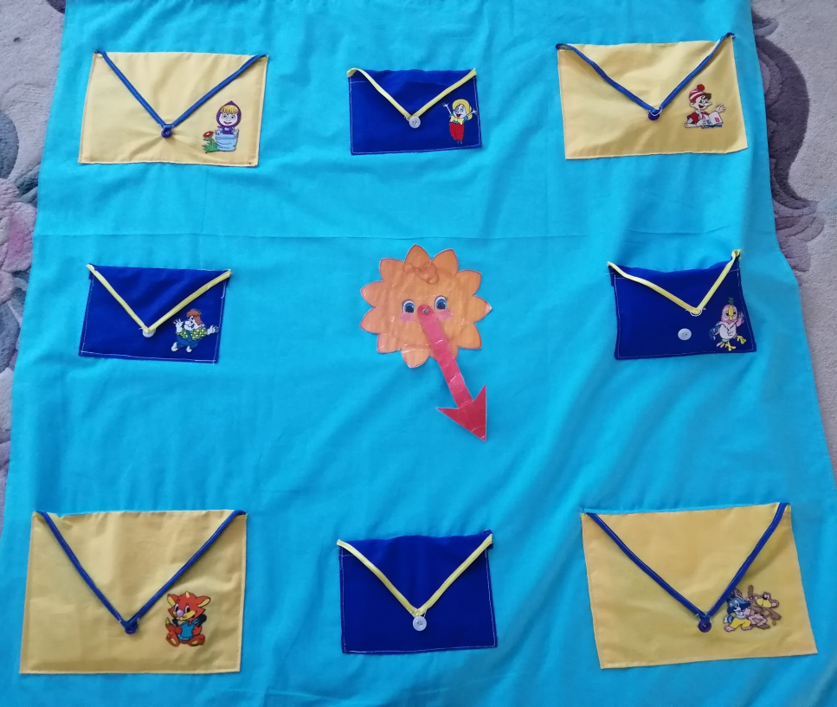
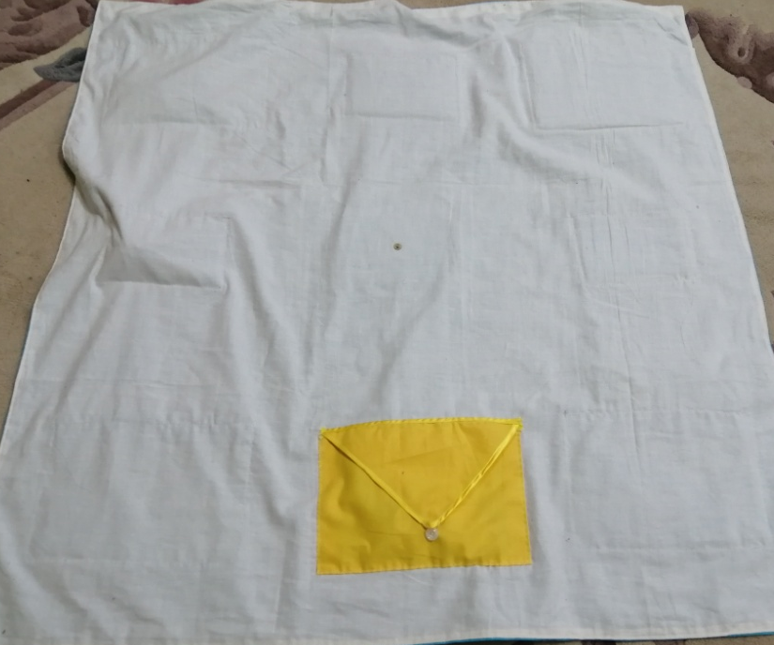
Пособие двухстороннее, многофункциональное, изготовлено из ткани, которое может раскладываться и в открытом виде представляет квадрат. Разбит по секторам (6 секторов) . В центр круга солнышко со стрелкой, при вращении которой стрелка указывает на нужный сектор.с лицевой стороны поля 8 карманов с играми, расположенных так, чтобы игры малоподвижные чередовались с играми на движение.

Slide 4
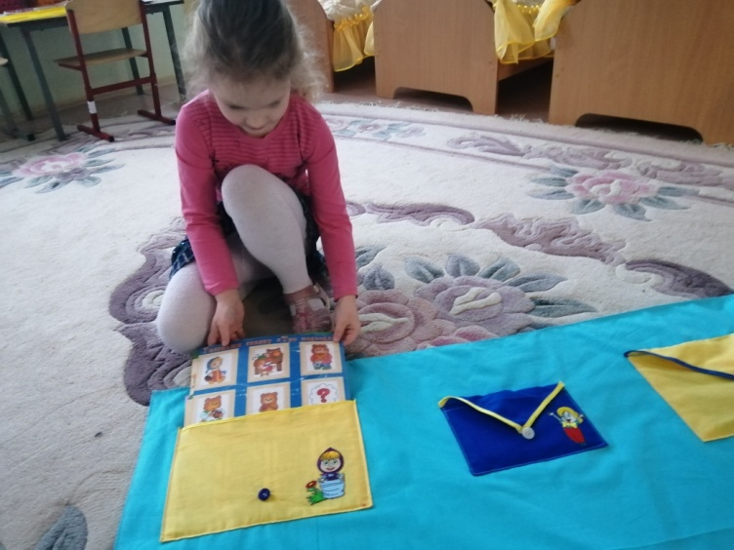
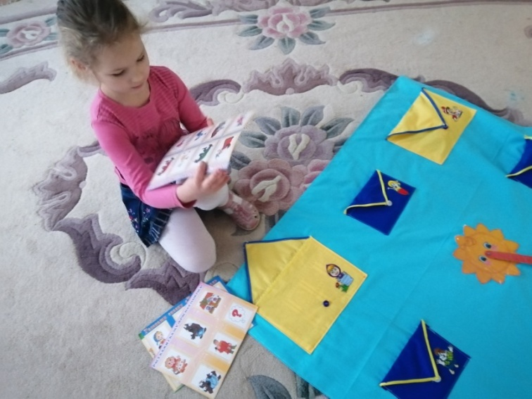
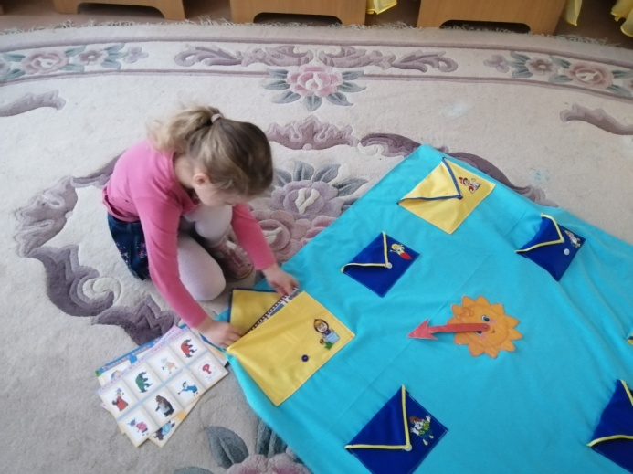
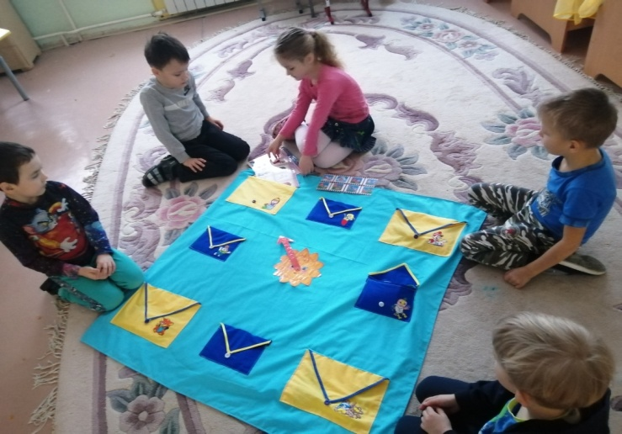
С помощью считалочки крутится стрелка солнышка…
1 игра в большом кармашке: Составь сказку по картинке. (предложено несколько вариантов)

Slide 5
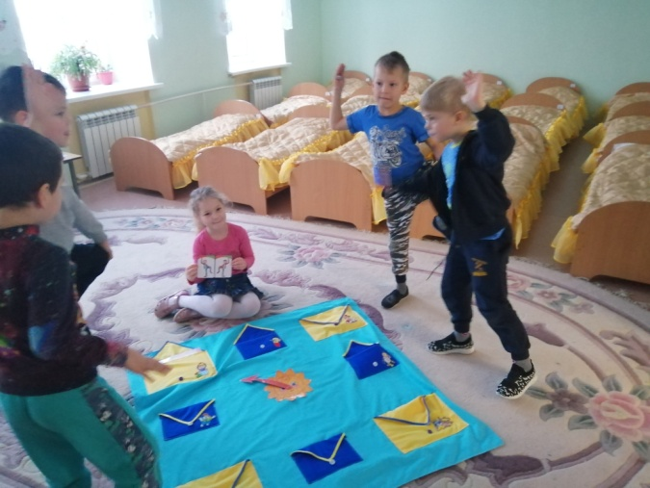
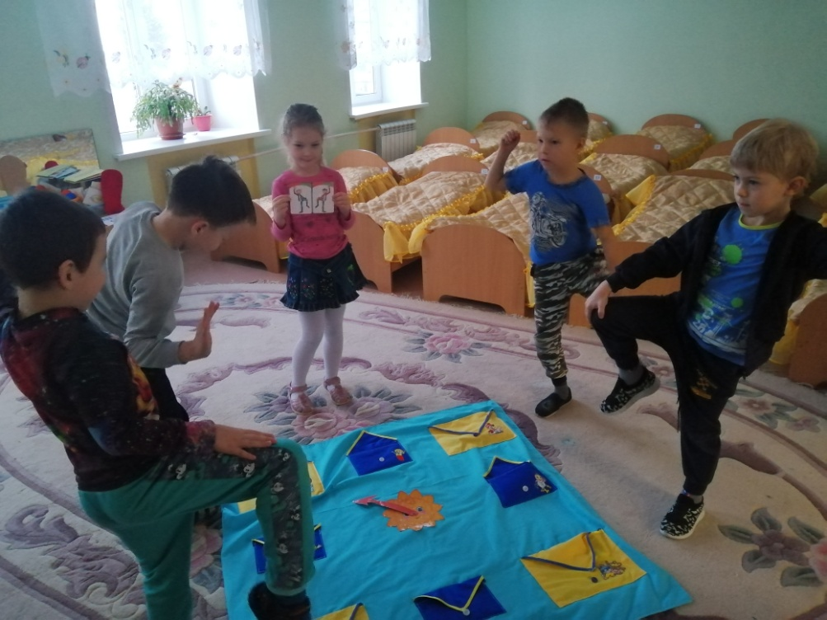
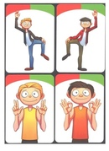
2 кармашек: карточка с движением . «Сделай так»

Slide 6
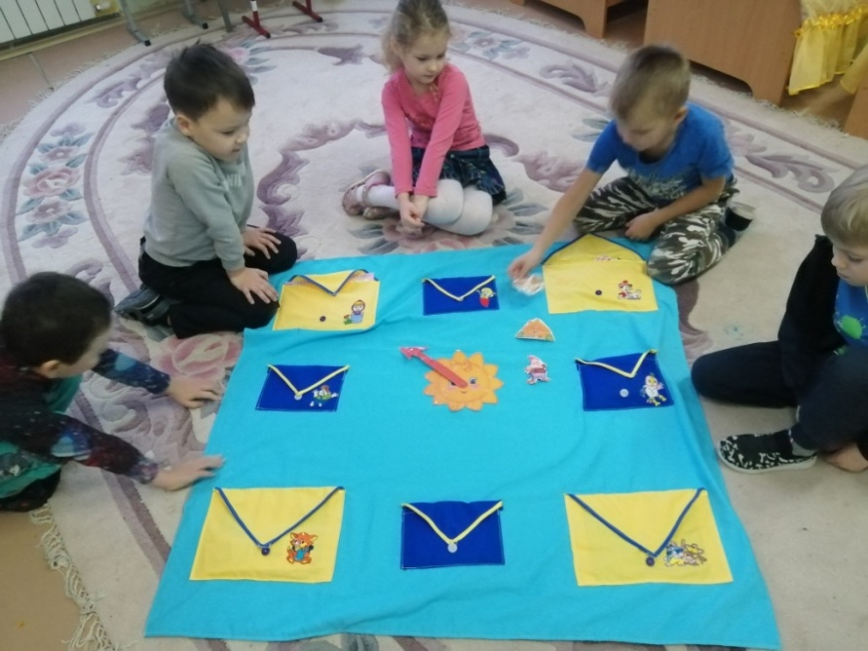
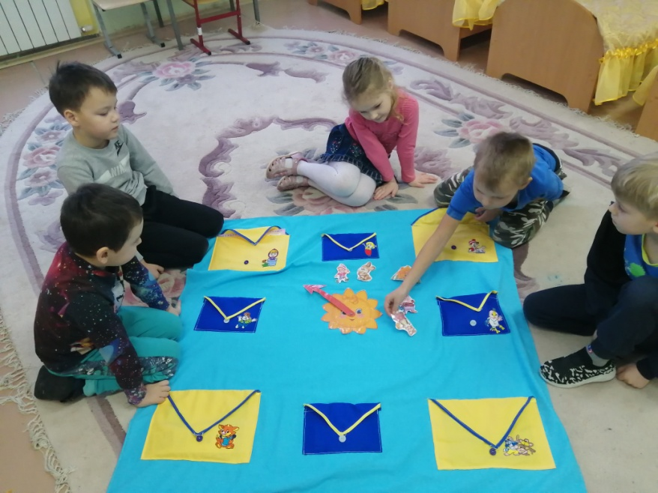
3 кармашек: «Мы по стрелочке идем сказку новую начнем»
Дети

Slide 7
4 кармашек: «Ты веревочку верти и предмет определи»
В кармашке лежит веревочка , к которой пришиты разные предметы: шишка, буква, цифра, узел, пуговица. Дети с закрытыми глазами вертят веревочку по кругу.Для каждого предмета задание.Шишка – придумай слова прилагательные, пуговица- слова действия, шишка – описать свои ощущения по восприятию, узнать цифру, узнать букву.

Slide 8
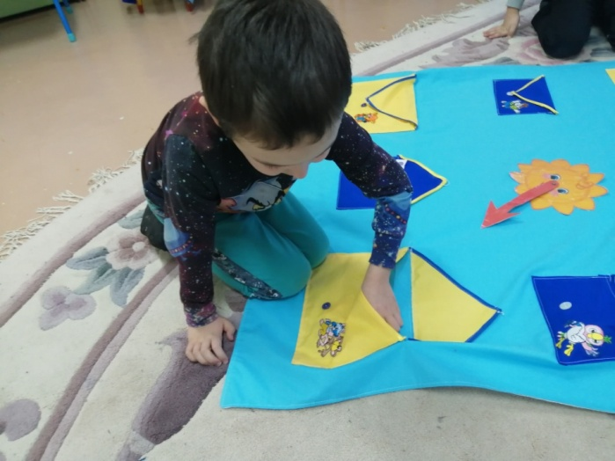
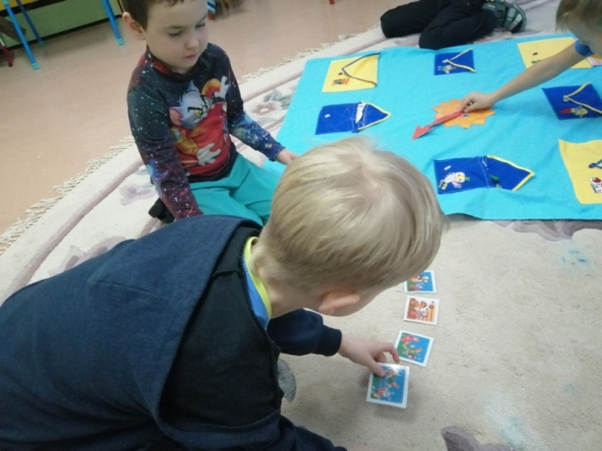
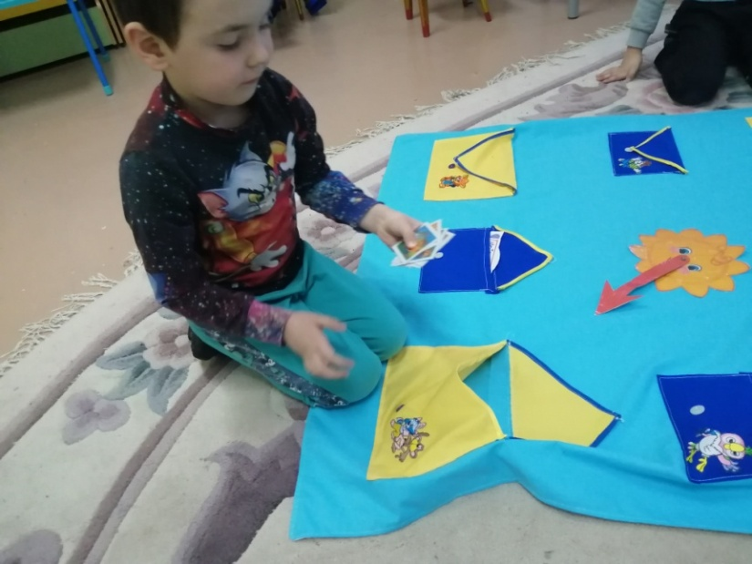
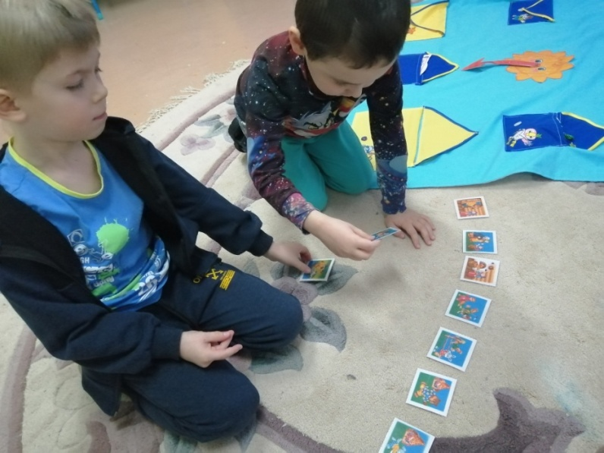
5 кармашек: «Сказка на новый лад»

Slide 9
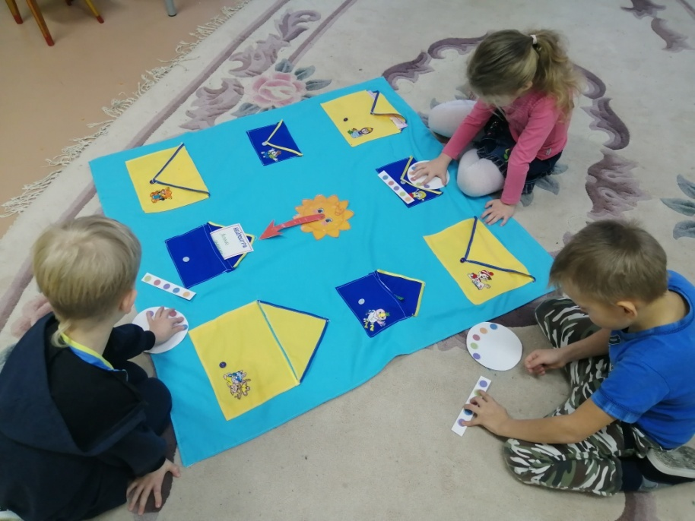
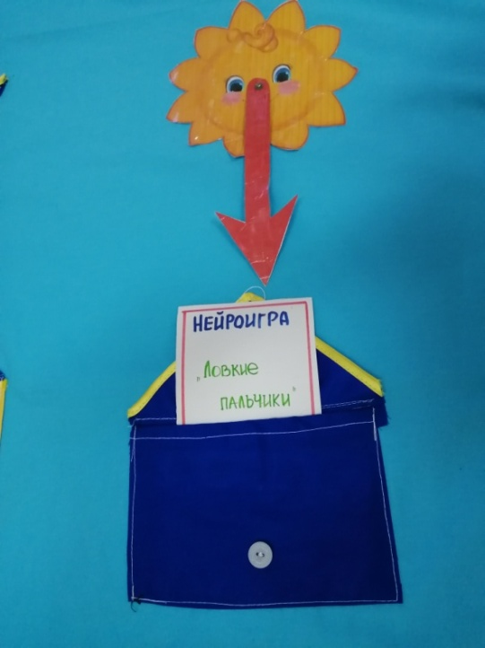
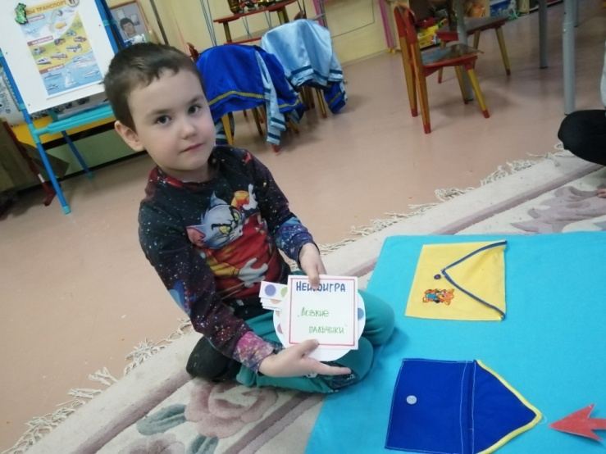
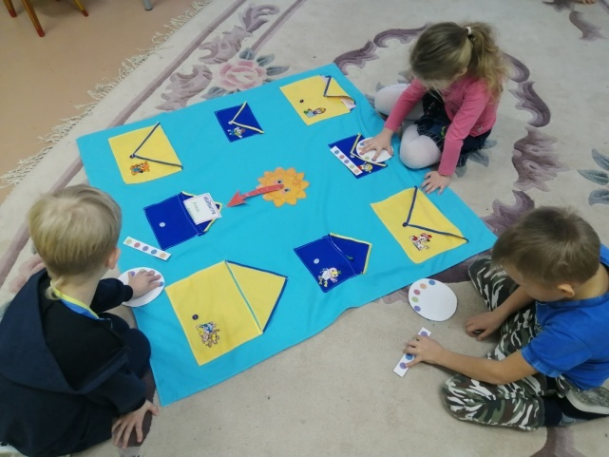
6 кармашек: нейроигра «ловкие пальчики»
Ребенку предлагается круг с цветными кружками для каждого пальца. Ребенок располагает руку так, чтобы каждый пальчик стоял на своем месте. По предлагаемой схеме ребенок отстукивает ритм.

Slide 10
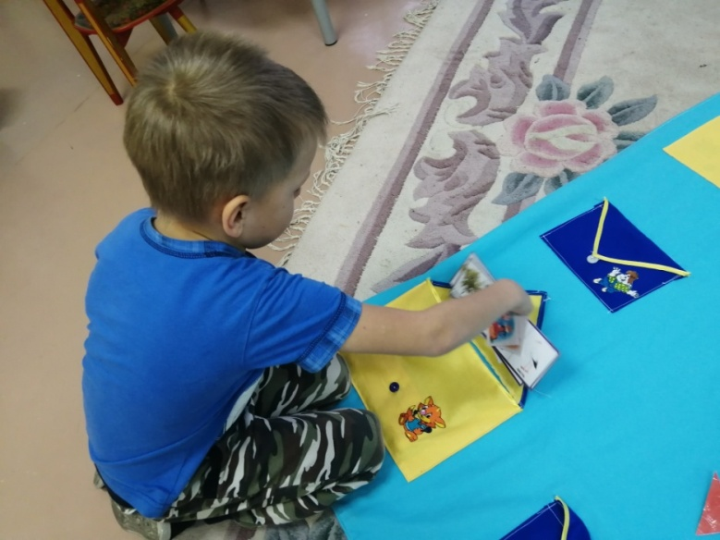
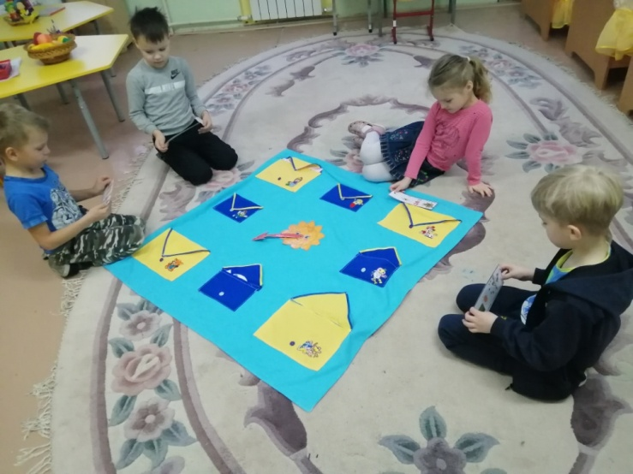
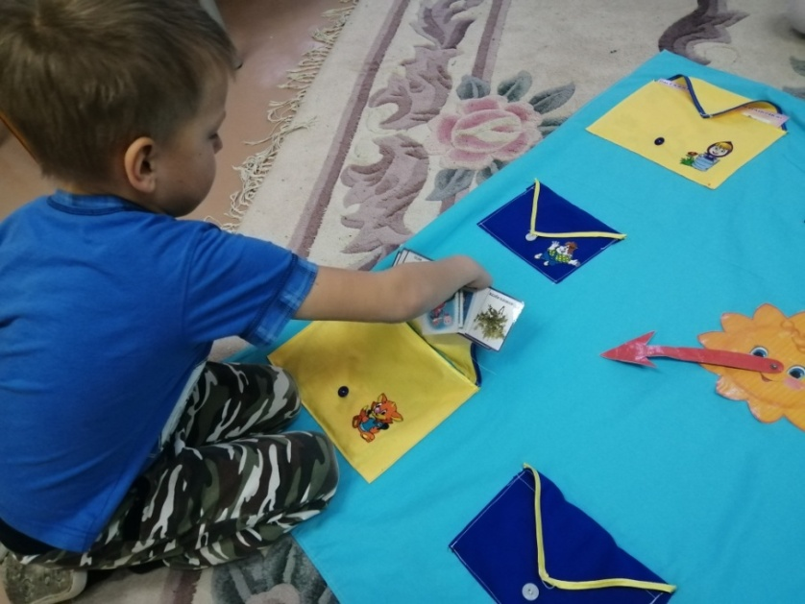
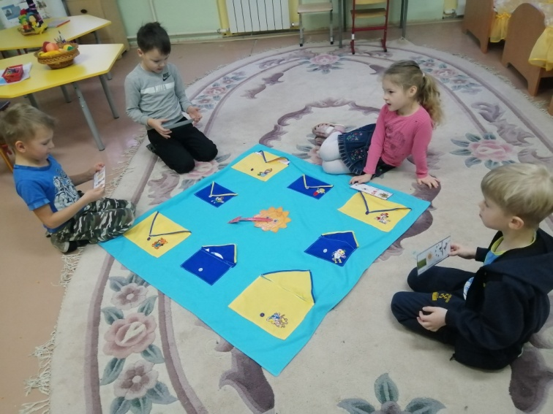
7 кармашек: «Узнай сказку», «Кто из героев из чужой сказки, рассказа»

Slide 11
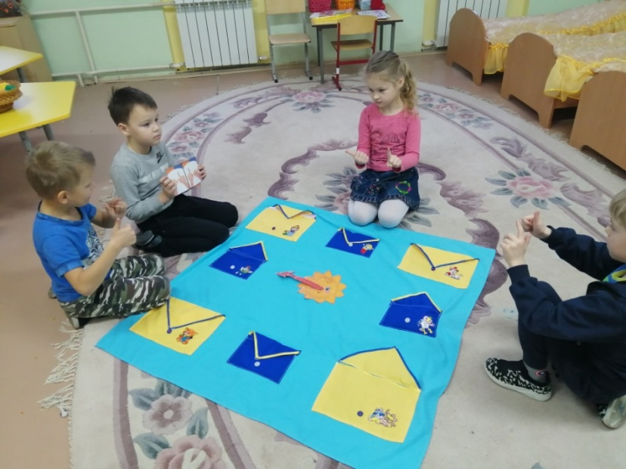
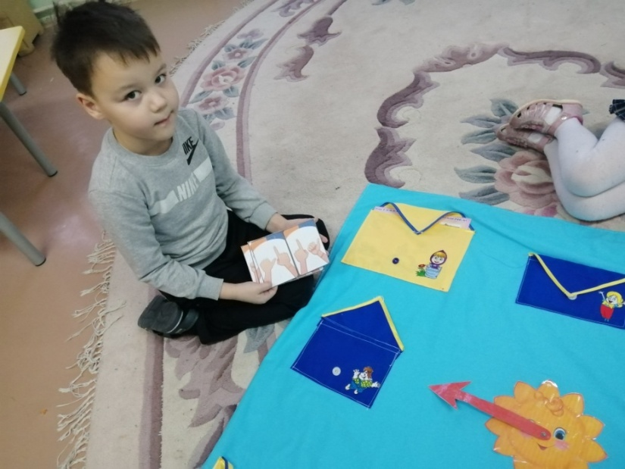
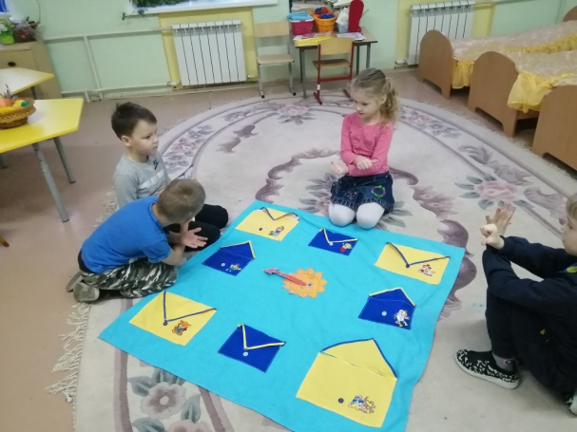
8 кармашек:
Игра «Попробуй повтори»
1 вариант повторить движения , предложенные на рисунке

Slide 12
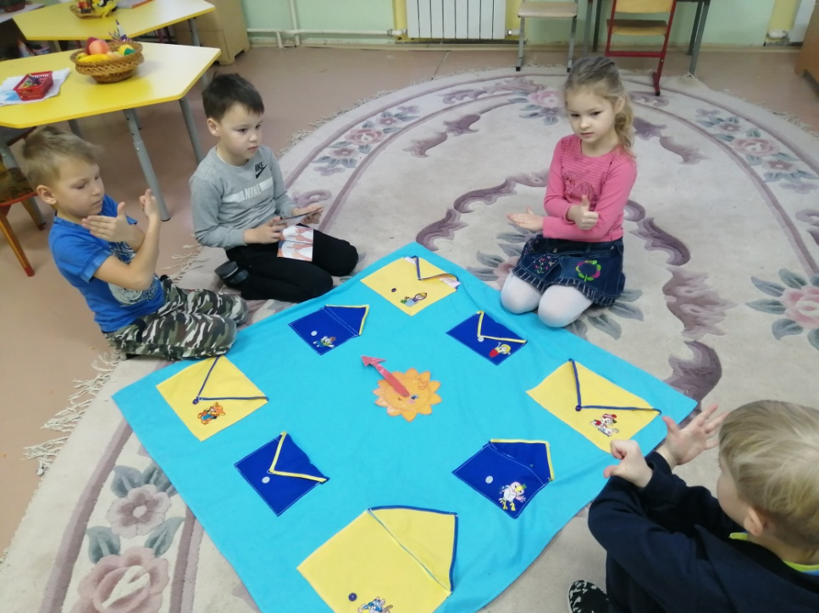
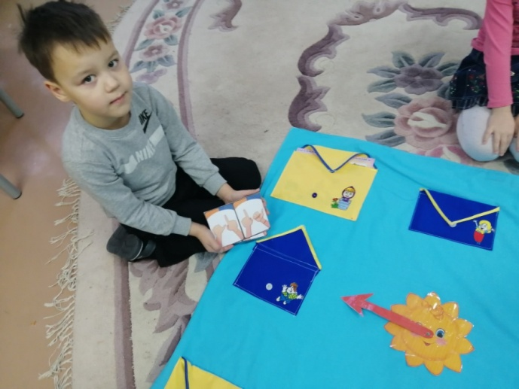
Игра «Попробуй повтори»

Slide 13
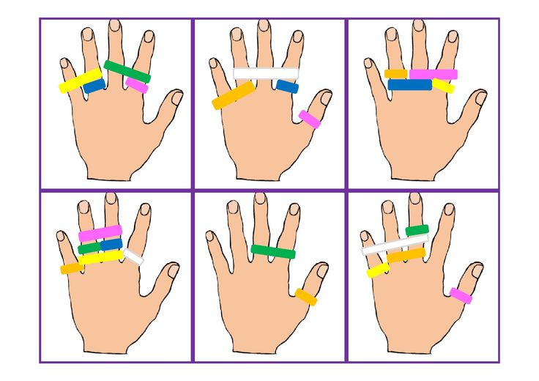
2 вариант : расположить на своей руке резиночки так как на рисунке

Slide 14
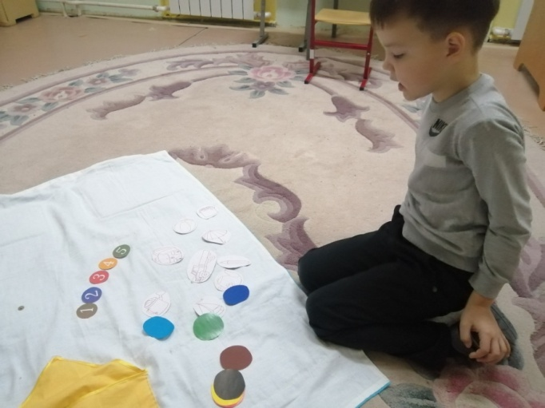
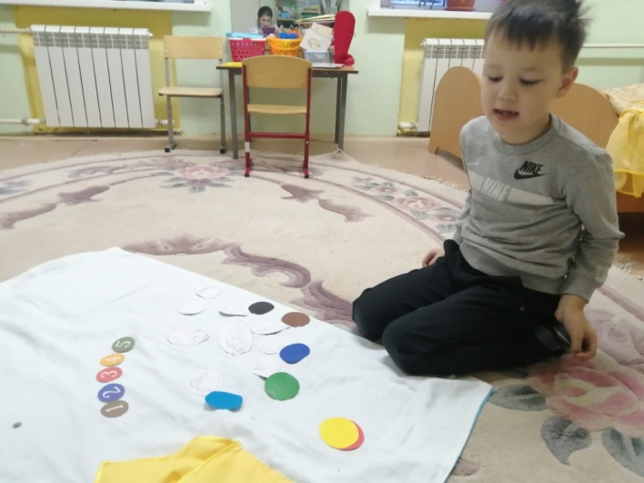
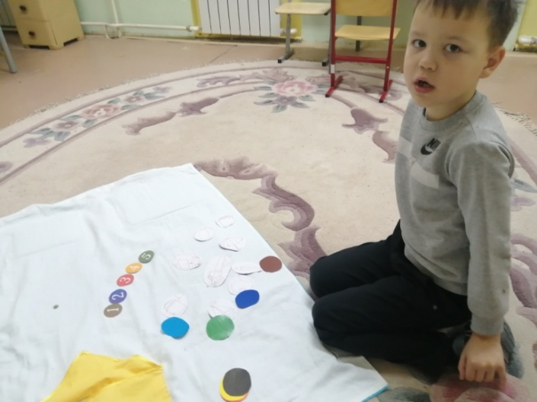
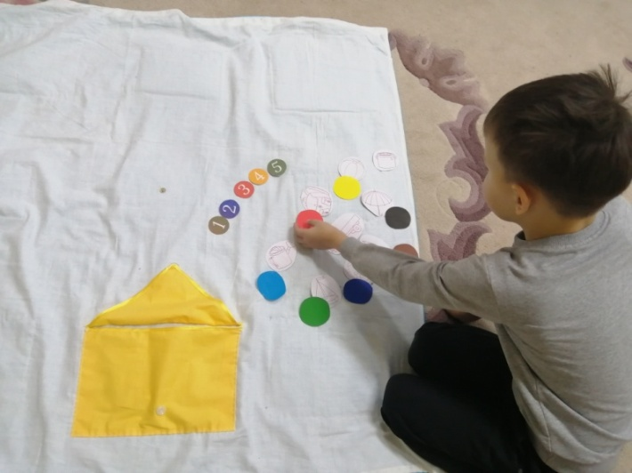
9 кармашек: ИгрЫ «Посчитай», «Какой по цвету», «Скажи правильно»

Slide 15
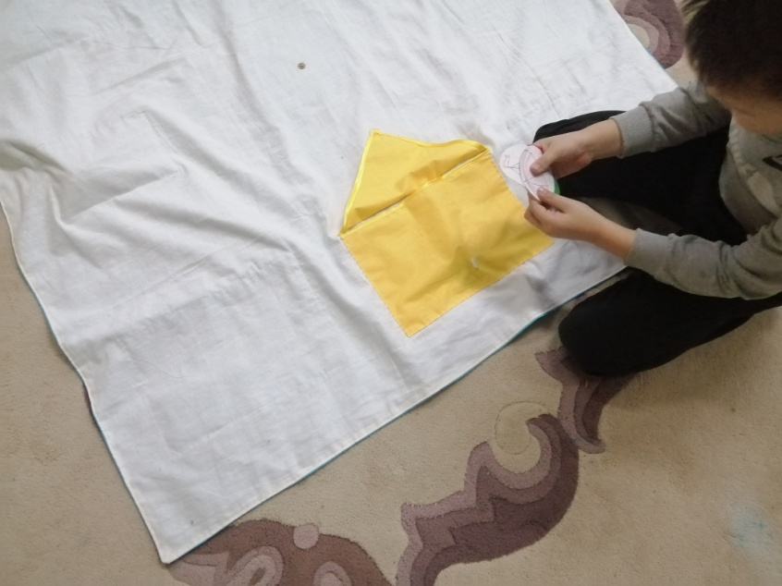
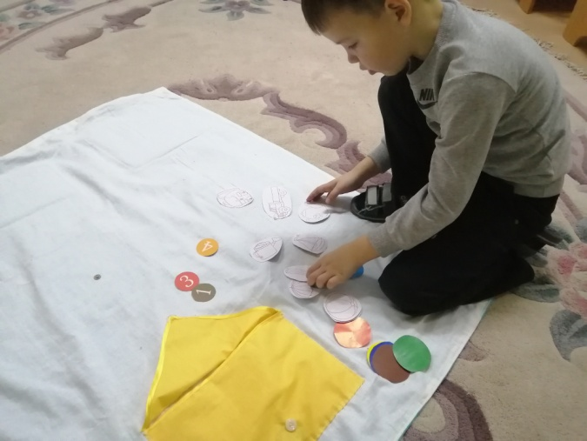
Игра «Посчитай»
Ребенку предлагается пересчитать фишки разных цветов.
К контурной картинке подобрать цвет , например, голубая машина.
Ребенок должен проговорить каждую картинку.
Методические рекомендации:- можно использовать для закрепления знаний детьми основных цветов, их оттенков.
-Автоматизация определенного звука
-закрепление в умении детей согласовывать существительное с числительным

Slide 16
Источники:
1.https://www.pinterest.es/pin/438749188693857272/ игра « Попробуй повтори» (вариант с резиночками)
2.https://infourok.ru/nejropsihologicheskaya-igra-poprobuj-povtori-4252725.html?homework=1 игра «попробуй повтори»
3.https://logopedprofiportal.ru/blog/536200 сказки
https://polesie-igrushki.ru/catalog/loto_kubiki_domino/loto_skazki_so_stihami_zagadkami.html Лото с загадками

